Slide 1
Open_eGo Tools
Installation, Nutzung, Workarounds
Fachgebiet Resiliente Energiesysteme | Uni Bremen
XX.XX.2019

Slide 2
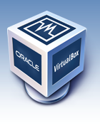




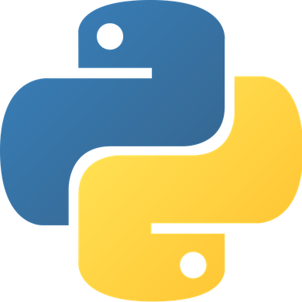


Voreinrichtung
Oracle VM Virtual Box
Mit Ubuntu 18.04
Github Account
Zugang zu den Tools
Anaconda
Programmierung v. Python Verwaltung von Virtual Environments
www.virtualbox.org
www.github.com
(Github Desktop + git shell)
www.anaconda.org (Version mit Python 3.7)
Notes:
Ausformuliert?

Slide 3
Einrichtung
unter Windows
unter Ubuntu
Virtual Environments für Python (virtualenv / Anaconda Prompt) → Python 3.5!
Github Repos Download global (z.B. in \User\Anaconda3\pkgs)
Installation der Tools

Slide 4
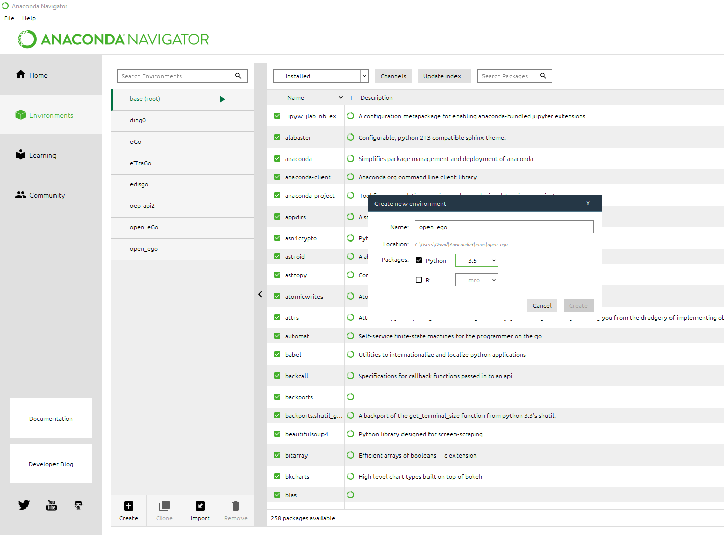
Einrichtung von Virtual Environments in Anaconda
in Anaconda Prompt:
conda create –n open_ego activate open_ego
conda install python==3.5
python −m pip install −−upgrade pip
Notes:
bei allen Programmierungen mit Python ist die Benutzung von Virtual Environments empfohlen, da es toolspezifische Paket-Voraussetzungen gibt
die Tools laufen nicht mit Python3.7!! Python3.5 oder -3.6 benötigt

Slide 5
Einrichtung von Virtual Environments mit virtualenv
Einrichtung eines Virtual Environments für die Tools:

Slide 6
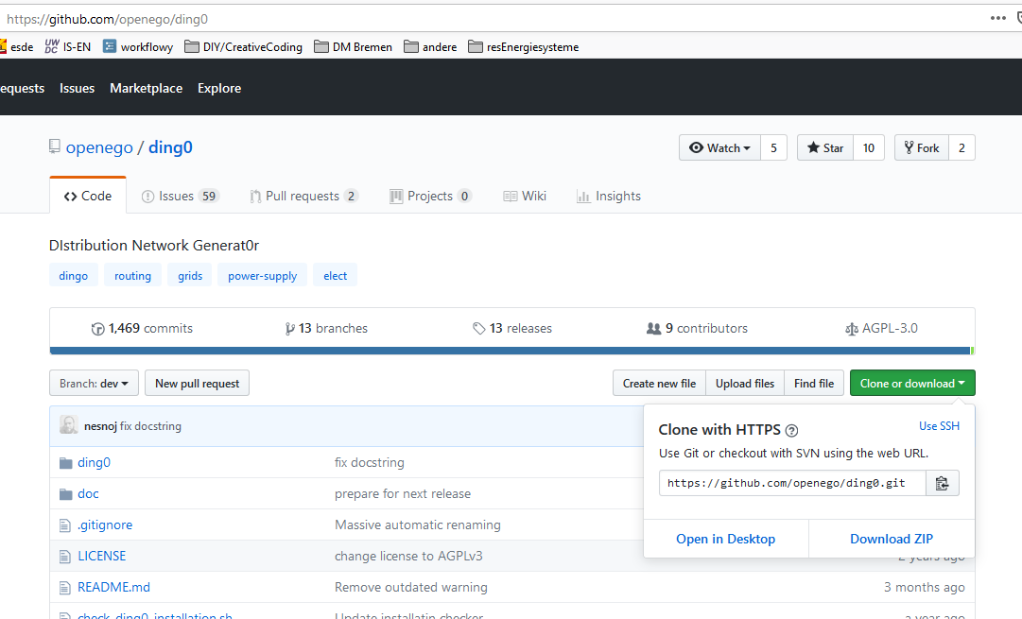
Download der open_eGo-Tools von GitHub
www.github.com/openego
→ding0
→eTraGo
→ego.io
→eGo
→eDisGo
→…
Download in globalen Ordner, z.B.
user\Anaconda3\pkgs\
(Clone zur Installation nicht nötig; erst zur Entwicklung der Tools interessant)

Slide 7
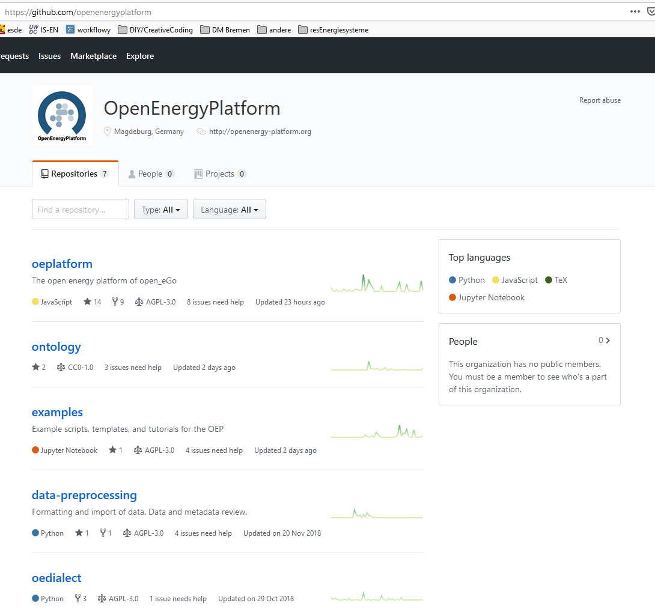
Download der OpenEnergyPlatform-API von GitHub
www.github.com/openenergyplatform
→oeplatform
Download in globalen Ordner, z.B.
user\Anaconda3\pkgs\

Slide 8
Installation der Tools
Grundsätzliches:
• Installation mit Python3.7 nicht möglich! → Python3.5 oder 3.6 benötigt
• Einfache Installation per ”pip install <tool>” nicht empfohlen - es kommen oft Fehlermeldungen aufgrund falscher Package-Bedingungen zurück
-> stattdessen alle Tools von GitHub herunterladen und installieren per
pip install −e <path\to\repo>
Installationsreihenfolge:
aufgrund von Interdependenzen zwischen den Tools sollten die Tools in dieser Reihenfolge installiert werden:
A) open_eGo-Tools
1. ego.io
2. ding0
3. eGo
4. eDisGo
5. eTraGo
B) OEP API

Slide 9
ego.io Installation
1. virtual environment aktiviert?
activate open_ego
2. Installation per pip = Pypi = Python Package Index
pip install –e <path\to\repo>

Slide 10

Ding0 Installation
pip install <path\to\Fiona −1.8.3−cp35−cp35m−win_amd64.whl>
pip install −e <path\to\downloaded\ding0−dev>
Probleme mit matplotlib/fiona?
Die Fiona-Wheel https://www.lfd.uci.edu/~gohlke/pythonlibs/
→ passende Version? z.B. Fiona-1.8.3-cp35-cp35m-win_amd64.whl für Fiona=1.8.3 mit Python=3.5.x bei 64-Bit-Betriebssystem
→ Python Version und build?
start python in Command Prompt
bei Fehler BUILDING MATPLOTLIB [...] * The following required packages can not be built: * freetype, png
→ passende wheel-Datei von Christoph Gohlke herunterladen, hier z.b. matplotlib-3.0.2-cp37-cp37m-win_amd64.whl
pip install <path\to\matplotlib −3.0.2−cp37−cp37m−win amd64 . whl>
pip install matplotlib
pip install freetype−py
pip install png util
pip install −e <path\to\downloaded\ding0−dev>
. . .

Slide 11

eGo Installation
Voraussetzung: Microsoft Visual C++ ≥ 14.0
aktuelle Installation einsehbar in Systemsteuerung → Apps
(enthalten in Microsoft Visual Studio (Community) 2017)
pip install −e git+https ://github .com/openego/PyPSA@master#egg=0.11.0fork
pip install eGo −−process−dependency−links
(eGo benötigt PyPSA. Führe in Anaconda Prompt aus)
(Installation von eGo)
Probleme mit Packages Pandas/Fiona?
Die Fiona-Wheel https://www.lfd.uci.edu/~gohlke/pythonlibs/
→ passende Version? z.B. Fiona-1.8.3-cp35-cp35m-win_amd64.whl für Fiona=1.8.3 mit Python=3.5.x bei 64-Bit-Betriebssystem
→ Python Version und build?
start python in Command Prompt

Slide 14
Bla
Bla
Bla
Bla

